Slide 1
Патриотическое воспитание воспитанников в условиях детского сада

Slide 2
« Как у маленького деревца, еле поднявшегося над землёй, заботливый садовник укрепляет корень, от мощности которого зависит жизнь растения на протяжении нескольких десятилетий, так педагог должен заботиться о воспитании у своих детей чувства безграничной любви к Родине». В.А. Сухомлинский.
Патриотические чувства надо прививать детям с дошкольного возраста.
Крылатая фраза: «Всё начинается с детства» - относится к данной теме. Детство — это и деревья под окном, и родные напевы, и поразившие факты и события.

Slide 3
патриотическое воспитание детей является одной из основных задач дошкольного образовательного учреждения.
воспитание у ребенка любви и привязанности к своей семье, дому, детскому саду, улице, городу;
формирование бережного отношения к природе и всему живому;
воспитание уважения к труду;
развитие интереса к русским традициям и промыслам;
формирование элементарных знаний о правах человека;
расширение представлений о городах России;
знакомство детей с символами государства (герб, флаг, гимн);
развитие чувства ответственности и гордости за достижения страны;
формирование чувство интернационализма, уважение и симпатии к народам, населяющим нашу страну.

Slide 4
Реализуем через интеграцию образовательных областей «Познание», «Социализация», «Труд», «Музыка», «Художественная литература», Художественное творчество».
Примерная основная общеобразовательная программа воспитания, обучения и развития детей дошкольного возраста “От рождения до школы” под. ред. Н. Е. Вераксы, М. А. Васильевой, Т. С. Комаровой.
«Воспитателю необходимо способствовать воспитанию у детей чувства патриотизма-любви к семье, детскому саду, родной природе, соотечественникам, осознанию себя, как гражданина своей страны».

Slide 5
Принципы обучения
Принцип интеграции - сотрудничество с музеем, библиотекой, событиями в стране, базовой программой дошкольного образования.
Принцип последовательности - от простого к сложному
Принцип историзма - понятия: прошлое (было давно), настоящее (наши дни).
Принцип гуманности - видеть в ребёнке полноценного партнёра, ориентироваться на высшие общечеловеческие понятия - любовь к семье, Родине.
Принцип дифференциации - учитывать психологические особенности, возможности, интересы ребенка.
Принцип доступности - материал должен быть доступен и понятен детям, он должен быть занимательным, соответствовать возрасту.

Slide 6
Формы и методы работы
Занятия, беседы рассматривание репродукции картин, альбомов, фото
Наблюдения, прогулки, экскурсии
Чтение художественных произведений, заучивание стихов
Загадки, пословицы
Игры
Изобразительная деятельность, поделки
Встреча с Защитниками Отечества, ветеранами ВОВ, праздники, досуги

Slide 7
Система работы
Родина
Семья
Район
Родной край
Страна
Столица
Город
Дом
Права обязанности
Симво
лика
Улица

Slide 8
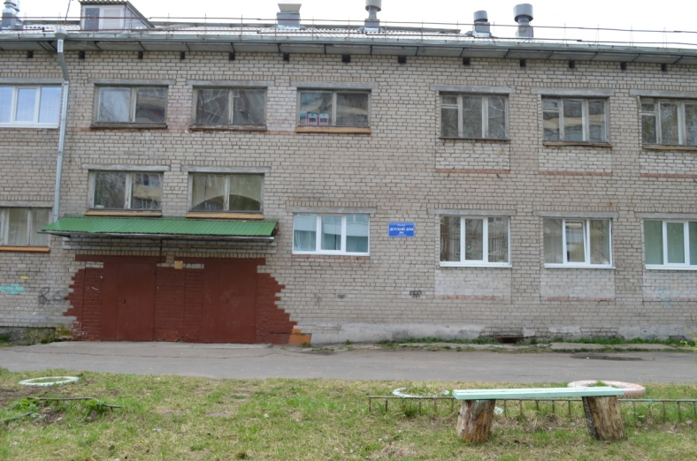
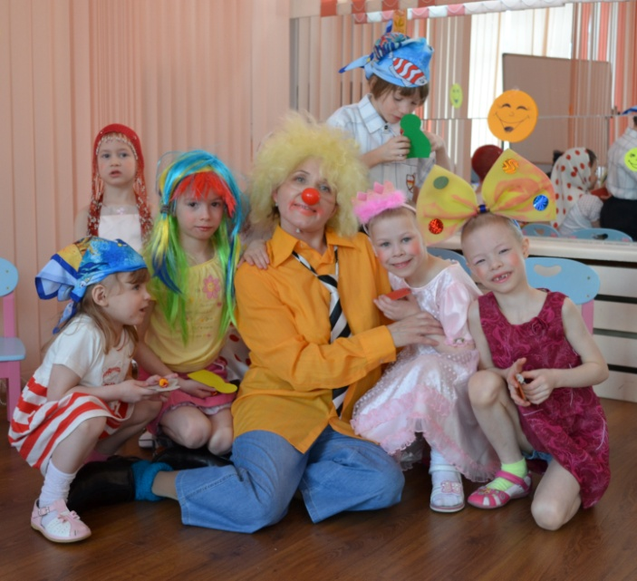
Мир семьи Мир ДОМА
Традиции
«Утро радостных дней»
«Календарь настроения»
«Отмечаем день рождения»
«Любимый город»
«Семейная мастерская»
«Книжкин день рождения»
«Дорогой памяти»
«Чистый дворик»
«Мы всегда вместе»

Slide 9
Родная улица Район
Младшие дошкольники - наблюдение за ближайшей улицей. Дома разные, большие и маленькие. Каждая улица имеет свое название, как человек – имя. Люди заботятся о своих улицах.
Детей старшего возраста привлекаем к объектам, которые расположены на ближайших улицах – школа, аптека, почта, культурные учреждения.

Slide 10
Родной город
Беседы
«Улицы родного города»
«Путешествие по родному городу»
«Машины нашего города»
Изо-деятельность
«Моя улица, мой дом»
Город в котором я живу»
Конструирование
«Улицы города»
Мосты в городе»

Slide 11
Моя страна - РОССИЯ
Знакомство с географическим расположением России, ее климатическими поясами и природными ресурсами
Беседы «Я живу в России» - иллюстрации о Москве, пейзажи с изображением леса, реки, животных, портреты писателей, поэтов, художников, р.н. сказки, р.н. костюмы

Slide 12
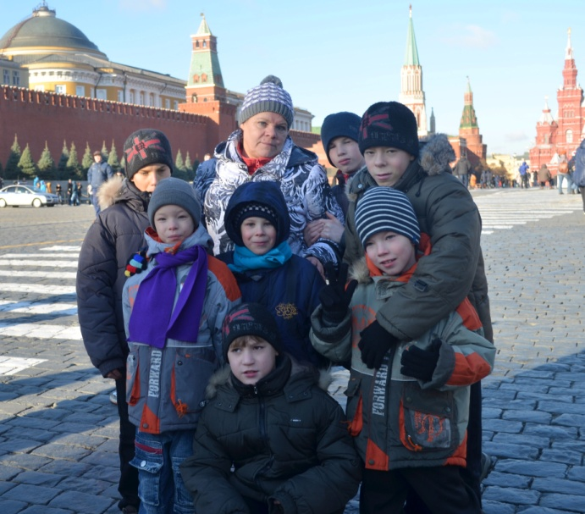
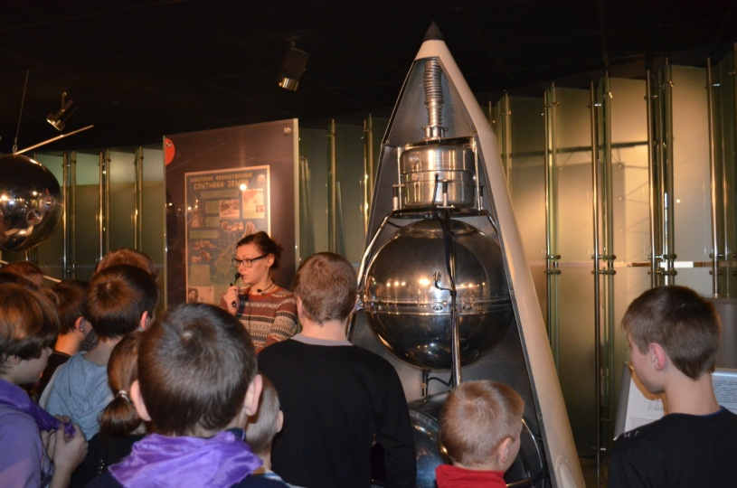
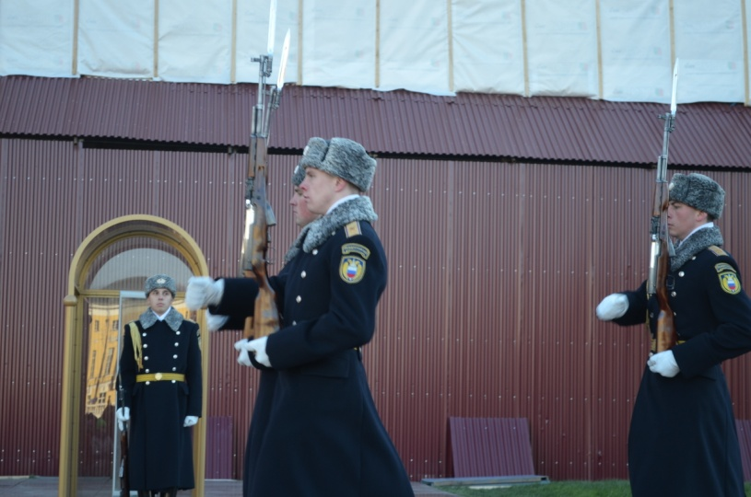
столица России - Москва

Slide 13
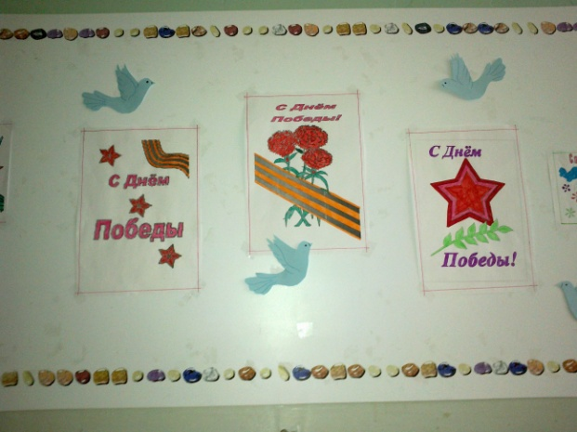
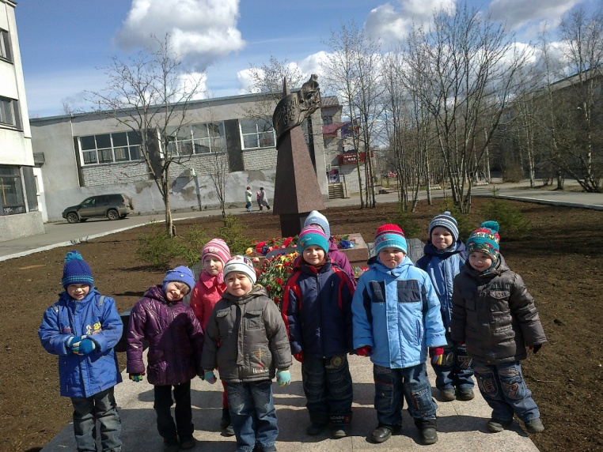
Традиции народа
Отмечать профессиональные праздники
Праздники урожая
Чтить память погибшим воинам
Встречи ветеранов, участников воин.

Slide 14
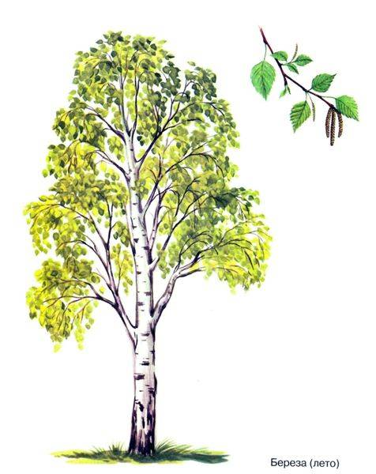
Родная природа
Люблю березку белую
То светлую, то грустную
В белом сарафанчике
С платочками в карманчиках
С красивыми застежками
С зелеными сережками.
Воспитывает эмоциональную отзывчивость,
чувство прекрасного,
формирует любовь к родному краю

Slide 15
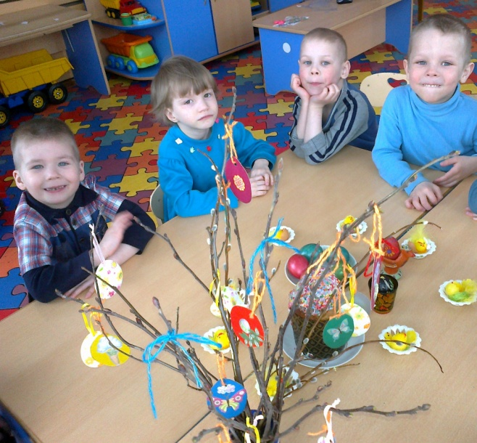
Русское народное творчество
Народные, хороводные игры – у детей формируется устойчивое, заинтересованное, уважительное отношение к культуре родной страны.
Фольклорный материал – во всех видах деятельности
Знакомство с художественным творчеством мастеров (хохлома, дымка, городецкая роспись)

Slide 16
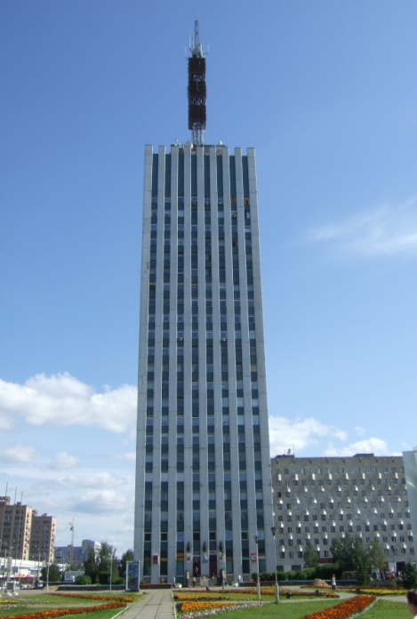
Предметно – развивающая среда
Карта мира
Альбом «Мой город Архангельск
Альбом «Наша дружная семейка»
Символика России (герб, флаг, гимн)
Альбом «Наша Армия родная»
Сборник стихов «Посвящение Архангельску»

Slide 17
Задачи на следующий учебный год
Продолжать работу по теме «Моя семья».
Расширять у детей интерес к родному городу, знать его достопримечательности.
Расширять у детей представление о родной стране, президенте страны, о флаге, гербе, гимне.
Углубить знания детей о Российской Армии, родах войск.
Познакомить детей с народными традициями. Разучить русский народные игры, стихи о Родине.
Расширять знания детей о различных профессиях, их значимости для общества.
Расширять кругозор, внимание, мышление, интерес к происходящим событиям в стране.

Slide 18
СПАСИБО за ВНИМАНИЕ

